Slide 1
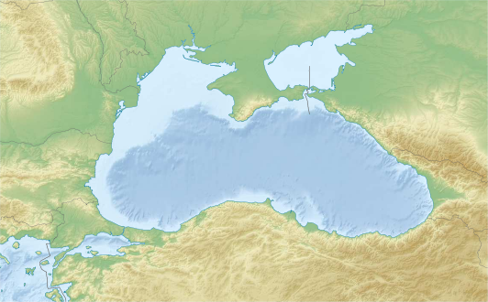
Чёрное море

Slide 2
Чёрное мо́ре — внутреннее море бассейна Атлантического океана.
Проливом Босфор соединяется с Мраморным морем, далее, через пролив Дарданеллы (эти проливы зачастую называют черноморскими проливами) — с Эгейским и Средиземным морями. Керченским проливом соединяется с Азовским морем.

Slide 3
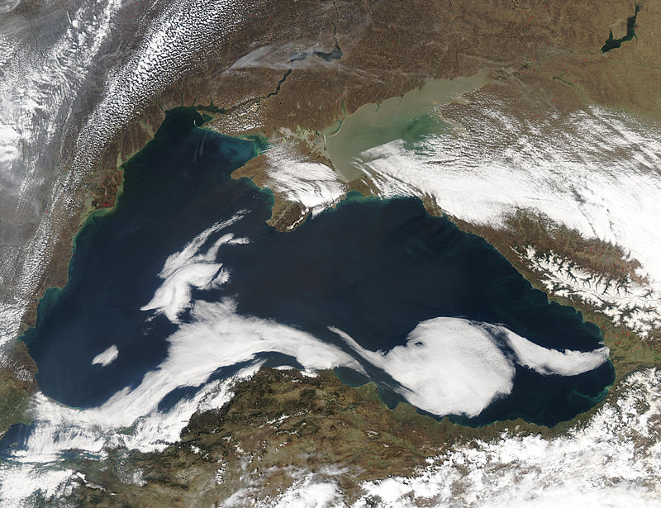

Slide 4
Площадь Чёрного моря — 422 000 км²
Наибольшая глубина — 2210 м
Особенность: отсутствие жизни на глубинах более 150—200 м из-за насыщенности глубинных слоёв воды сероводородом.

Slide 5
Древнегреческое название моря — Понт Аксинский - «Негостеприимное море»

Slide 6
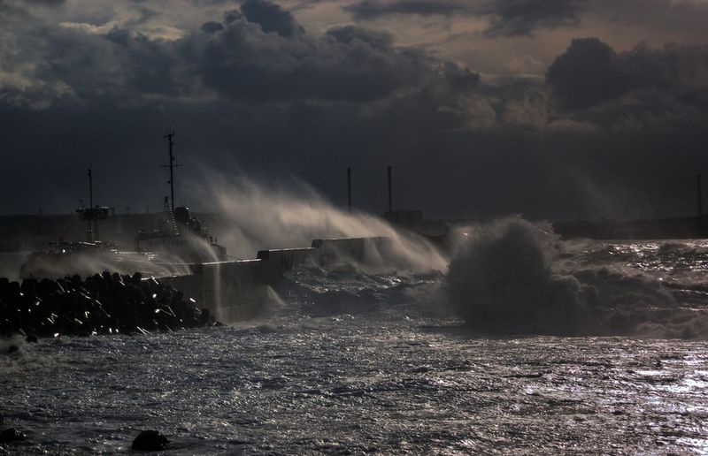

Slide 7
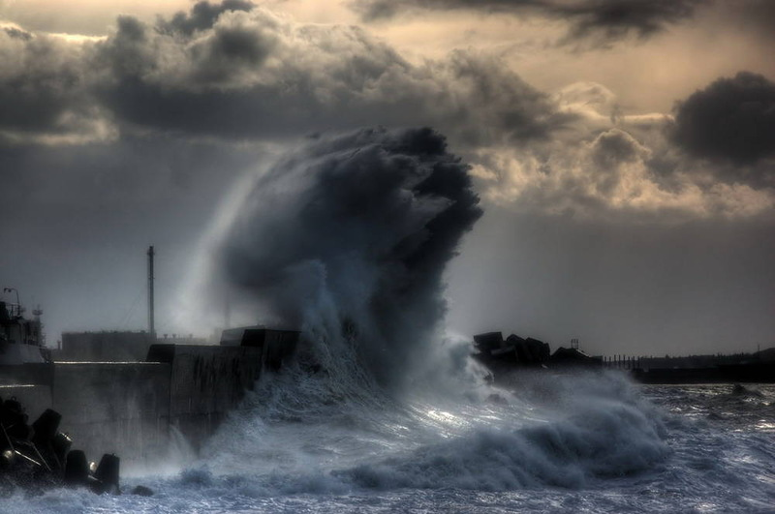

Slide 8
